Slide 1
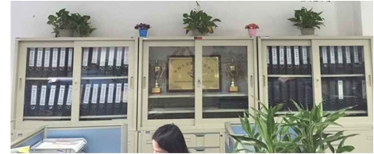
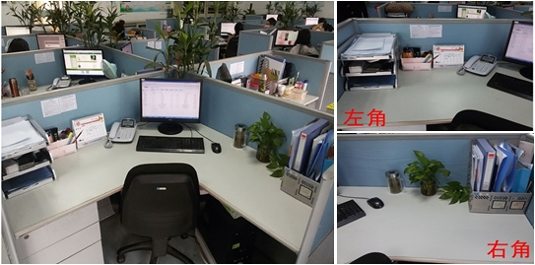
服务中心线下5S管理规范
为了创造清洁舒适的办公环境，培养大家良好有序的工作习惯，发扬主人翁精神以公司为家，即日起中心将全面检验办公室5S管理成果。
以部门为单位，请各部清除办公区域内不必要的杂物，参照如下图示将公共/个人区域做到标准化！规范化！希望通过每一位员工的努力，能将我们的团队发展的又稳又强，将工作做的又好又快！
感谢支持！
一、公共区域
1、按月整理电子文档，不要的全部销毁，必要的文件整理归档；
2、整理所辖区域的物品、设备及空间：
1）物品：个人物品、装饰品等
2）设备：电脑、打印机、文具、书籍等
3）空间：文件柜、拖柜、桌椅等
注：根据使用频率整理如上物品
3、文件柜：文件柜顶、表面要保持洁净、无灰尘、无污迹，柜内各种资料、票据分类整齐存放，并根据资料内容统一标识(如图)
透明层分类整齐放置文件夹、资料册等 ，非透明层放置归档的单据及库存办公用品
4、其 它：水瓶、洁具等物品，各办公室按实际空间情况指定固定区域摆放(整洁、美观)。
二、个人区域
1、办公桌：
1）公司：电脑显示器、键盘、电话机、台历、绿植及横(竖)文件架等
2）个人：笔筒、加湿器、花瓶(摆放整齐)，橡皮、便签、名片等零散物品摆放抽屉内
摇头扇统一位置摆放
3）要求：桌面不允许摆放其它个人物品(抱枕、衣服、零食等)
4）如图：(托柜放置桌子下面，靠过道边)
2、桌下面：不得堆积杂物，电源线、网线、电话线摆放整齐；垃圾筒需套垃圾袋，摆放桌下右手边；
下班后需将椅子推至桌里放置。
请各位领导不定期对所属公共/个人区域进行检查，中心将针对办公环境专项抽检，凡发现未按如上要求落实者，第一次给予通报批评；第二次及以上将取消评优资格并予以经济处罚；对情节严重屡教不改者，将严肃处理。
苏皖大区 服务中心
2017年8月30日

